Slide 1
«Шероховатость дорожных покрытий»

Slide 2
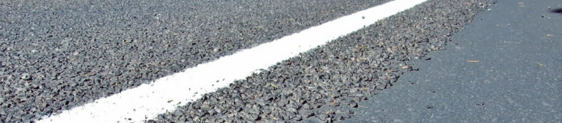
ШЕРОХОВАТОСТЬ ДОРОЖНОГО ПОКРЫТИЯ-
свойство поверхности дорожного покрытия, характеризуемое его микрогеометрией, т.е. совокупностью выступов и впадин, и обеспечивающее сцепление шин
автомобиля с покрытием
Поверхность любого дорожного покрытия (как асфальтированного, так и цементобетонного) всегда имеет неровности различных форм и размеров: от микроскопических, невидимых невооруженным глазом и не ощущаемых в процессе движения автомобиля, до крупных, после проезда через которые автомобиль испытывает толчки и колебания.
В отличие от неровностей образуемых вследствие износа и/или повреждения дорожного покрытия (трещины, сколы, колейность, проломы, выбоины и др.), шероховатость не является дефектом покрытия и играет существенную роль в обеспечении безопасности дорожного движения.

Slide 3
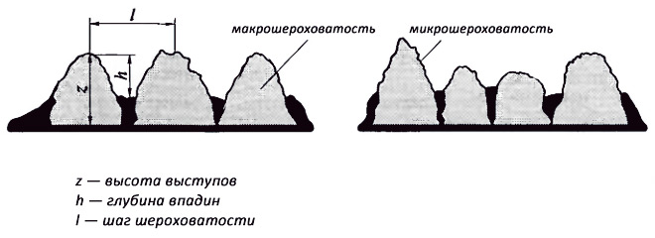
Виды шероховатости
Макрошероховатость
-неровности длиной более 2 мм и высотой более 0,2 мм; обычно формируется зернами щебня, используемого при строительстве дорожного покрытия или в результате его обработки
Микрошероховатость
-неровности длиной менее 2 мм и высотой менее 0,2 мм; обусловлены собственной шероховатостью зерен щебня

Slide 4
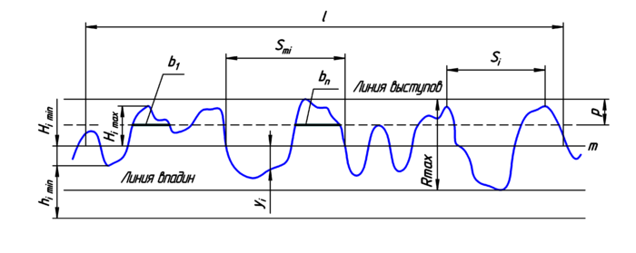
Шероховатость дорожного покрытия характеризуется тремя основными параметрами
средняя высота выступов, мм
средняя глубина впадин, мм;
коэффициент шага шероховатости

Slide 5
Классификация дорожных покрытий в зависимости от
параметров шероховатости
Смежные выступы и впадины шероховатого покрытия хотя и могут быть примерно одинакового размера и создавать
равномерно шероховатую поверхность, в большинстве случаев все же значительно отличаются друг от друга так,
что отдельные выступы выделяются над средней поверхностью как шипы. Исходя из параметров шероховатости
асфальтированные дорожные покрытия классифицируют следующим образом
гладкие — средняя высота выступов 0,1…0,5 мм, средняя глубина впадин — 0,02…0,25 мм
мелкошероховатые — средняя высота выступов 0,5…3,0 мм, средняя глубина впадин — 0,25…2,5 мм
среднешероховатые — средняя высота выступов 3,0…6,0 мм, средняя глубина впадин — 1,0…5,0 мм
крупношероховатые — средняя высота выступов 6,0…9,0 мм, средняя глубина впадин — 2,0…7,0 мм

Slide 6
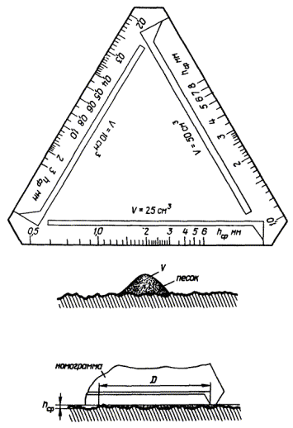
Способы оценки шероховатости дорожного покрытия
Наиболее распространенным, хотя и несовершенным методом оценки геометрических показателей шероховатости дорожного покрытия, будь то асфальтированное или цементобетонное покрытие, является метод «песчаного пятна».
Суть его состоит в том, что небольшое количество сухого мелкого песка (с крупностью частиц менее 0,3 мм), объем которого точно замерен, рассыпают по поверхности дорожного покрытия кучкой и разравнивают так, чтобы весь
песок разместился между выступами каменных частиц.
Среднее значение шероховатости определяется по формуле Hср=V/S где V — объем песка, а S — площадь пятна. На каждом однотипном участке дорожного покрытия проводят несколько измерений (5 измерений на 1000 м одной
полосы наката по каждой полосе движения) и принимают среднее их значение.
Усредненная глубина впадин между выступами шероховатостей должна составлять 0,3…0,35 мм для легких и 0,4…0,45 мм для опасных участков.

Slide 7
Именно шероховатость дорожного покрытия в значительной степени определяет фактическую площадь контакта шины транспортного средства с поверхностью, а через это и общий коэффициент сцепления колес транспортного средства с асфальтированным или цементобетонным дорожным покрытием
Роль шероховатости дорожного покрытия в обеспечении его сцепных качеств
Контурная площадь контакта
площадь контакта колеса автомобиля с покрытием по выступам протектора шины.
Контурная площадь контакта зависит от конструкции шины, ее жесткости, давления воздуха в шине и нагрузки на
колесо
Фактическая площадь контакта
реальная площадь контакта шины с поверхностью, определяемая степенью
макрошероховатости покрытия.

Slide 8
Увеличение неровностей макрошероховатости приводит не только к количественному, но и к качественному изменению процесса контактирования шины с дорожной поверхностью (меняется характер деформации шины).
Так, при малых значениях высоты выступов неровностей макрошероховатости происходит равномерное их внедрение в резину без воздействия на сам каркас шины. Но начиная с некоторой высоты неровности, при внедрении ее в шину она начинает воздействовать не только на протектор, но и на вес каркас шины. Более того, при большой высоте неровностей, они уже не вдавливаются в резину протектора, а шина просто перекатывается по ним.
Таким образом, при увеличении высоты выступов шероховатости, уменьшается площадь контакта с шиной и происходит снижение общего коэффициента сцепления (снижается суммарная сила трения).
Независимо от высоты выступов неровностей, на чистых сухих покрытиях коэффициент сцепления практически всегда находится на достаточном для безопасного движения автомобилей уровне. Однако с возрастанием скорости движения, коэффициент сцепления снижается ввиду того, что уменьшается фактическая площадь контакта. На неровной дорожной поверхности эта площадь уменьшается еще больше.
Помимо снижения коэффициента сцепления, на сухом покрытии увеличение шероховатости приводит к росту коэффициента сопротивления качению в среднем на 4 % на 1 мм высоты неровностей шероховатости на асфальтобетонных покрытиях и на 13 % на цементобетонных покрытиях, а также к увеличению шума, повышению износа шин и расхода топлива.
На мокрых, грязных или заснеженных покрытиях сцепные качества снижаются, особенно с увеличением скорости. В этом случае не помогает даже макрошероховатость, поскольку грязь или снег забивают впадины между выступами и такая поверхность уже мало отличается от гладкого покрытия

Slide 9
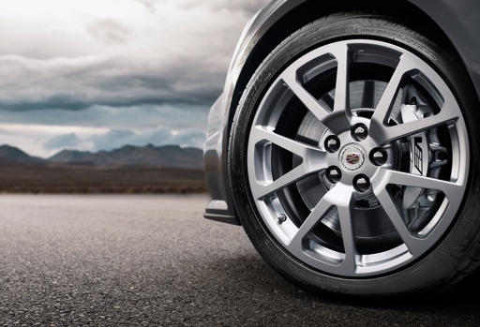
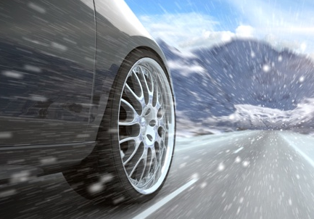
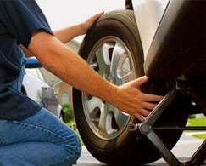
Важность равномерного распределения шероховатости по ширине дорожного покрытия
При наличии на поверхности дороги слоя воды или снега на безопасность движения в существенной мере влияет равномерность распределения коэффициента сцепления по ширине проезжей части.
Для безопасного движения его значение под левыми и правыми колесами автомобиля должно быть примерно одинаковым.
В противном случае при резком торможении произойдет разворот автомобиля, при этом с ростом разности коэффициентов сцепления этот угол разворота будет увеличиваться.
Занос автомобиля на высокой скорости может произойти из-за резкого перехода с одной полосы движения на другую при обгоне, повороте, порыве ветра. Лужи на покрытии также являются частой причиной заносов. Опасным является чередование участков покрытия с различными коэффициентами сцепления.
Таким образом важно, чтобы дорожное покрытие по всей ширине имело одинаковую шероховатость.

Slide 10
Основные способы создания шероховатого
дорожного покрытия
устройство верхнего слоя дорожного покрытия из щебеночно-мастичной асфальтобетонной смеси
устройство верхнего слоя дорожного покрытия из литой асфальтобетонной смеси с последующим распределением и втапливанием в еще не остывшую смесь черного щебня или необработанного щебня фракции 5–10 мм
устройство тонкого поверхностного слоя износа толщиной до 3 см из открытых битумоминеральных смесей (БМО)
обработка покрытия литой эмульсионно-минеральной смесью (ЛЭМС), производимая путем синхронного розлива битумного вяжущего и распределения каменного материала по поверхности асфальтированного покрытия (шероховатость которого является недостаточной)

Slide 11
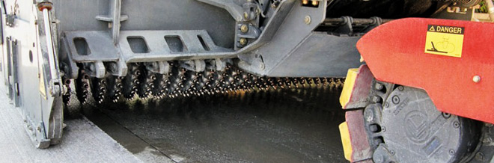
Создание шероховатости на цементобетонных дорожных покрытиях
В случае с цементобетонным дорожным покрытием, шероховатость достигается путем обработки его поверхности с помощью специальных щеток. Фактура обработанного щетками покрытия должна быть однородной, а средняя глубина бороздок шероховатости должна быть более 1,0 мм. Направление бороздок от щетки должно быть, как правило, перпендикулярным к оси покрытия.
Также, шероховатость бетонному покрытию может придаваться путем накатки или обработкой дорожной фрезой холодного типа оборудованной микрофрезерным барабаном. Такой барабан имеет линейное расстояние между резцами от 3 до 6 мм, а максимальная глубина фрезерования не превышает 3 мм.

Slide 12
Изменение шероховатости дорожного покрытия в процессе эксплуатации
Так как в процессе эксплуатации дороги происходит постепенный износ верхнего слоя дорожного покрытия, то соответственно уменьшается и его шероховатость и, как следствие, коэффициент сцепления. Снижение
шероховатости характеризуется уменьшением высоты выступов и шлифовкой неровностей шероховатости.
Уменьшение шероховатости покрытия вызвано воздействием колес проходящих автомобилей и протекает в два этапа. На асфальтированных покрытиях, после окончания процесса асфальтирования и открытия движения транспорта макрошероховатость быстро уменьшается в результате погружения щебня, формирующего неровности макрошероховатости. На втором этапе (после прекращения процесса погружения щебня) основной причиной уменьшения шероховатости становится шлифовка неровностей макрошероховатости, в результате которой объем выступающей части зерен щебня постепенно уменьшается, а сами они приобретают окатанную форму.
Характер и интенсивность этих двух процессов находятся в прямой зависимости от интенсивности движения транспорта, состава транспортного потока (преобладание грузового или легкового транспорта), погоднок-лиматических условий, а также характеристик самого дорожного покрытия (размера и содержания щебня в асфальтобетонной или цементобетонной смеси).

Slide 13
СПАСИБО ЗА ВНИМАНИЕ!

